Slide 1
КОНФЕРЕНЦИЯ ШКОЛЬНОГО НАУЧНОГО ОБЩЕСТВА «Корифей» МБОУ СОШ № 34.
Авторы: Кузьмина Ксения, Полякова Валерия,
Маркин Василий, 7”A” класс МБОУ СОШ №34
Руководитель: Мхитарян Диана Феликсовна
г.Старая Купавна, 2018

Slide 2
ЗАДАЧИ ЭТОГО ПРОЕКТА: Выяснить, как бытовые химические средства влияют на кожу человека, вредные вещества входящие в средства.
Цели: мы должны попробовать найти заменитель моющих средств.

Slide 3
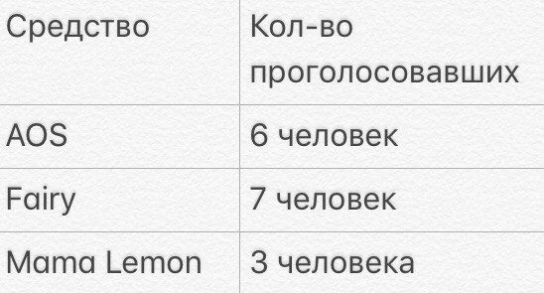

Slide 4
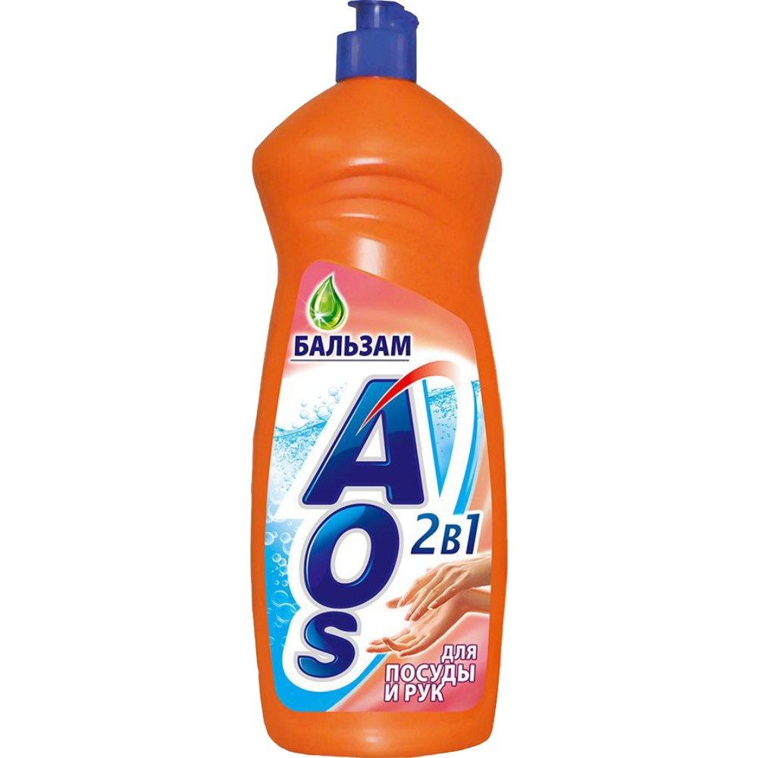
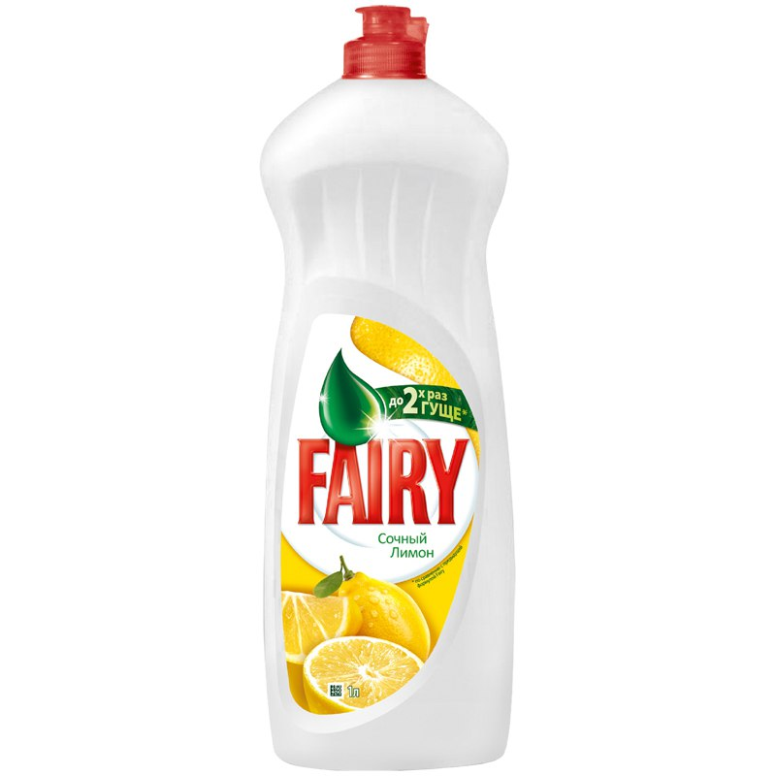
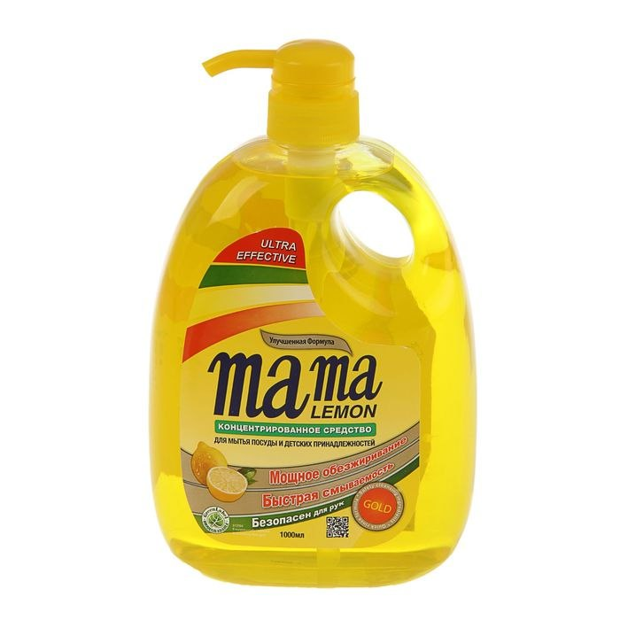
ЭТО ВСЕ СРЕДСТВА КОТОРЫЕ МЫ ИЗУЧАЛИ

Slide 5
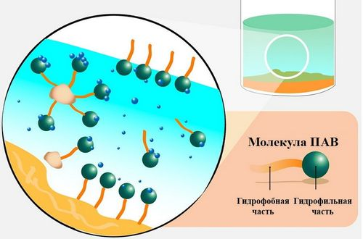

Slide 7
ЗДЕСЬ ПОКАЗАНО КАК ПАВ ВЛИЯЕТ НА КОЖУ

Slide 8
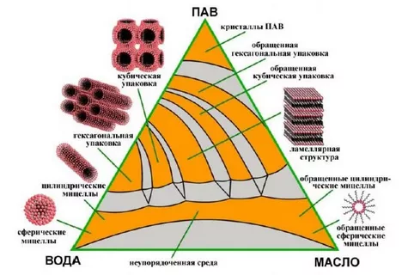
ВЫВОДЫ: МЫ ПОНЯЛИ, ЧТО ПАВ, ЕГО РАЗНОВИДНОСТИ, ЕГО СОСТОВЛЯЮЩИЕ ВРЕДЯТ НАШЕЙ КОЖЕ

